Slide 1
PERTEMUAN 6
IDEOLOGI DAN MITOS DALAM SEMIOTIKA

Slide 2
IDEOLOGI
Kata ideologi sendiri diciptakan oleh Antoine Destutt de Tracy pada akhir abad ke-18 untuk mendefinisikan “sains tentang ide”.
Secara umum, pengertian Ideologi adalah kumpulan ide, cita-cita, pandangan atau gagasan bersifat sistematis berupa konsep yang bisa dijadikan asas, pendapat, tujuan, dan penunjuk arah kelangsungan hidup, termasuk dalam kehidupan nasional suatu bangsa dan negara.
Ideologi dapat dianggap sebagai visi yang luas, sebagai cara memandang segala sesuatu. Ideologi adalah sistem pemikiran abstrak (tidak hanya sekadar pembentukan ide) yang diterapkan pada masalah publik sehingga pembuat konsep ini menjadi intisari politik.
Secara harfiahnya
IDEOLOGI memiliki pengertian ilmu pengetahuan tentang ide-ide atau ajaran tentang pengertian dasar

Slide 3
Tujuan utama di balik ideologi adalah untuk menawarkan perubahan melalui proses pemikiran normatif.
(berpegang teguh pada norma; menurut norma atau kaidah yang berlaku)
● SISTEM KEPERCAYAAN YANG DIRAWAT OLEH MASYARAKAT
● SISTEM KEPERCAYAAN PALSU ATAU ILUSIF
● PROSES UMUM PRODUKSI MAKNA DAN IDE
DICIPTAKAN OLEH SUATU REZIM DAN KEMUDIAN DIIKUTI, AKHIRNYA MENJADI SUATU KEBIASAAN
IDEOLOGI BUKAN GIVEN , BERBEDA DENGAN AGAMA
AGAMA ADALAH GIVEN

Slide 4
VAN ZOEST (1980)
Ideologi dan Mitologi di dalam hidup kita sama dengan kode-kode dalam perbuatan SEMIOTIS dan komunikasi kita . Tanpa ini komunikasi tidak dapat berlangsung.

Slide 5
IDEOLOGI DALAM DESAIN
Salah satu peluang untuk merepresentasikan identitas budaya dalam desain tanpa harus terikat pada kode-kode langgam arsitektur-interior adalah menampilkan ideologi yang ada dibalik bentuk-bentuk desain tersebut.
Contoh: seorang arsitek-interior dalam usahanya untuk merepresentasikan identitas lokal arsitektur Indonesia membuat area komunal dalam rumah tinggalnya, berupa ‘bale’, sehingga aktivitas berkumpul antar anggota keluarga atau tamu dapat dilakukan dalam suasana akrab, santai dan kekeluargaan. Keberadaan ruang komunal pada area rumah tinggal sebagai tempat untuk melakukan aktivitas sosial dan memupuk kebersamaan didasari oleh adanya ideologi komunalisme dalam desain. Dalam kasus tersebut, identitas lokal Indonesia direpresentasikan melalui ideologi komunalisme dan ideologi ini dijadikan pendekataan atau konsep citra dan bentuk desain

Slide 6
RUANG KOMUNAL PADA ARSITEKTUR

Slide 7
RUANG KOMUNAL PADA INTERIOR

Slide 8
MITOS
Mitos merupakan cerita yang dibuat-buat atau dongeng yang pada umumnya menyangkut tokoh kuno, seperti dewa, manusia perkasa yang ada kaitannya dengan apa yang terdapat di alam untuk menjawab keterbatasan manusia tentang alam
Dalam mitos sebenarnya manusia berusaha dengan imajinasinya menerangkan gejala alam yang ada. Oleh karena keterbatasan manusia saat itu dan kurangnya pengetahuan, maka hal-hal yang diterangkan tentang alam kurang tepat. Sehingga untuk itu, orang mengkaitkannya dengan seorang tokoh, dewa, ataupun dewi
Faktor-faktor yang menyebabkan suatu mitos dipercayai kebenarannya adalah :
Karena keterbatasan pengetahuan manusia.
Karena keterbatasan penalaran manusia

Slide 9
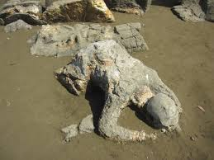
MALINKUNDANG

Slide 10
Bagi Roland Barthes,
( filsuf, kritikus sastra, dan semolog Perancis )
● Mitos adalah sistem komunikasi karena mitos menyampaikan pesan, suatu bentuk, dan bukan suatu objek atau suatu konsep
● Mitos juga merupakan bentuk tuturan, karena itu semua dapat dianggap Mitos, asal ditampilkan dalam bentuk wacana
● Mitos tidak ditentukan oleh materinya, melainkan oleh pesan yang disampaikan
● Mitos tidak selalu bersifat verbal (kata-kata, baik lisan ataupun tulisan), tetapi dalam berbagai bentuk lain atau campuran antara bentuk verbal dan nonverbal, seperti dalam bentuk film, lukisan, patung, fotografi, iklan, bahkan komik.

Slide 11
MITOS DALAM DESAIN
MITOS PADA DESAIN INTERIOR ERAT HUBUNGANNYA DENGA FENGSHUI
Banyak mitos mengenai bagaimana cara menata interior serta meletakkan funiture yang baik dan benar menurut prinsip fengshui dikarenakan kepercayaan yang berlebihan terhadap suatu hal (MITOS)
MITOS ADALAH INFORMASI YANG SEBENARNYA SALAH TETAPI DIANGGAP BENAR KARENA TELAH BEREDAR DARI GENERASI KE GENERASI, KARENA BEGITU KUATNYA KEYAKINAN MASYARAKAT SEHINGGA MEMPENGARUHI PERILAKU MASYARAKAT TERSEBUT
FENG SHUI ADALAH ILMU TOPOGRAFI KUNO DARI CINA YANG MEMPERCAYAI MANUSIA, SURGA DAN BUMI DAPAT HIDUP DALAM HARMONI UNTUK MEMPERBAIKI KEHIDUPAN

Slide 12
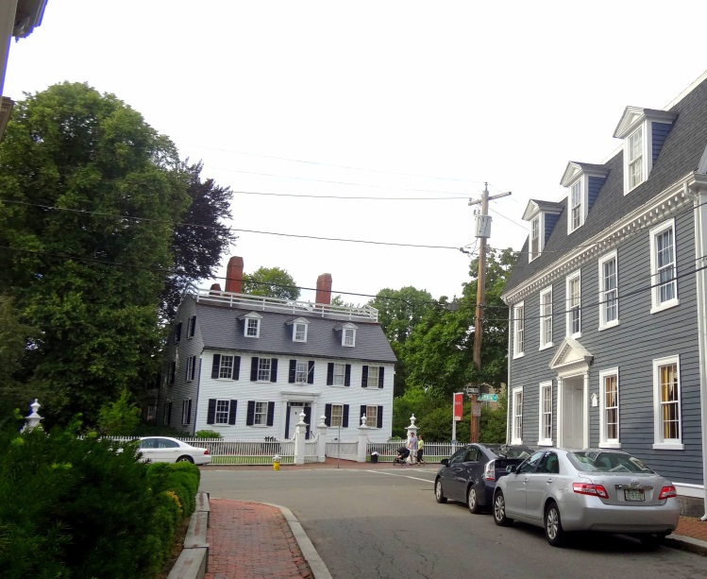
Ilmu fengshui beranggapan bahwa energi negatif akan berkumpul pada rumah dengan posisi ini.
Ditinjau dari aliran udara yang terlalu kencang yang masuk ke dalam rumah, bisingnya suara kendaraan, serta sorot lampu kendaraan yang mengenai jendela rumah dan debu-debu yang masuk secara berlebihan mempengaruhi ketidaknyamanan para penghuni rumah. Sehingga bisa menimbulkan berbagai kegelisahan yang secara bertahap akan mempengaruhi psikologis penghuninya.
Dalam masyarakat Jawa percaya bahwa rumah yang terletak pada posisi tusuk sate dianggap bisa membawa kesialan bagi penghuninya.
Penghuni akan mengalami kerugian dan kesialan yang besar secara tiba-tiba, juga merupakan tempat terakumulasinya energi negatif di sekitar wilayah tersebut, sehingga menjadi tempat makhluk gaib berkumpul.
RUMAH TUSUK SATE
KEPERCAYAAN
ILMU

Slide 13
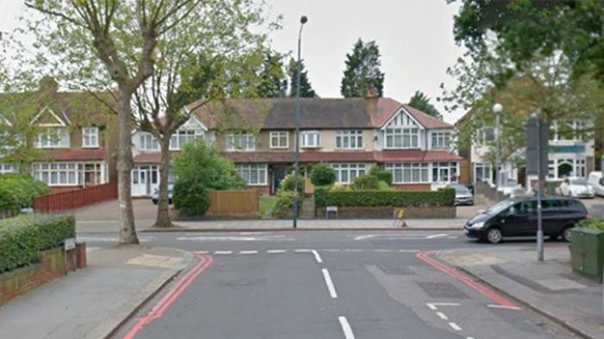
SOLUSI RUMAH TUSUK SATE

